Slide 1

NÁZEV: VY_52_INOVACE_01_F+Z _33
NÁZEV ŠKOLY: Základní škola, Uherský Ostroh, okres Uherské Hradiště, příspěvková organizace
AUTOR: Mgr. Marcela Maršálková
TEMA: Z – 7.B –Amerika -povrch
ČÍSLO PROJEKTU:CZ.1.07/1.4.00/21.1616

Slide 2
ANOTACE
Prezentace byla použita v 7. ročníku v hodině zeměpisu jako doplňkový materiál k výkladu učiva Povrch Ameriky,
seznamuje s pohořím a nížinami Severní a Jižní Ameriky,
může být využita i při opakování,
je doplněna pracovním listem (slepou mapou s možností vyznačení pohoří a nížin), kterého lze využít k procvičování , skupinovému i frontálnímu opakování i zkoušení probraného učiva,

Slide 3
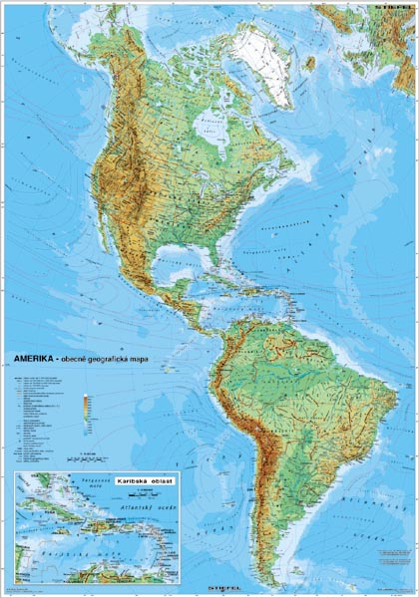
AMERIKA -- povrch:
největším a nejdelším pohořím Ameriky jsou Kordillery táhnoucí se od Aljašky až po Patagonii, v Jižní Americe se jim říká Andy,
nejvyšší horou celé Ameriky je Aconcagua (6 959m),
nejvyšší horou Severní Ameriky je Mount Mc Kinley (6 194 m),
Kordillery vznikly v třetihorách při alpinsko -himálajském vrásnění podsouváním oceánské desky pod kontinentální desku Ameriky. Díky tomu se zde vyskytuje velké množství sopek,
nejznámější sopky:
Popocatépetl (Sev. Amerika), Sv. Helena (Sev. Amer., Washington), San Pedro-Pellado(Jižní Amerika)

Slide 4
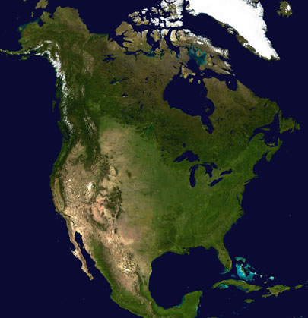
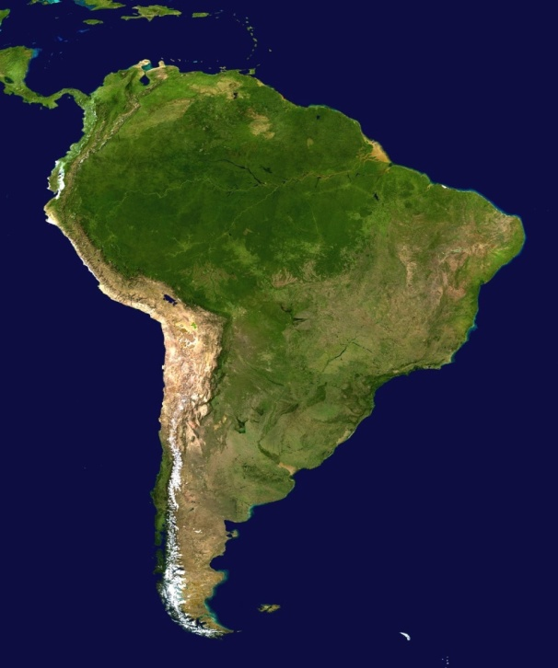
Pohoří:
Andy
Kordillery
Skalnaté hory
Appalačské pohoří
Aljašské hory
Sierra Nevada
Kaskádové pohoří
Siera Madre Oriental
Guyanská vysočina
Brazilská vysočina
obr.2
obr.3

Slide 5
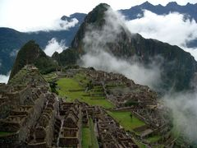
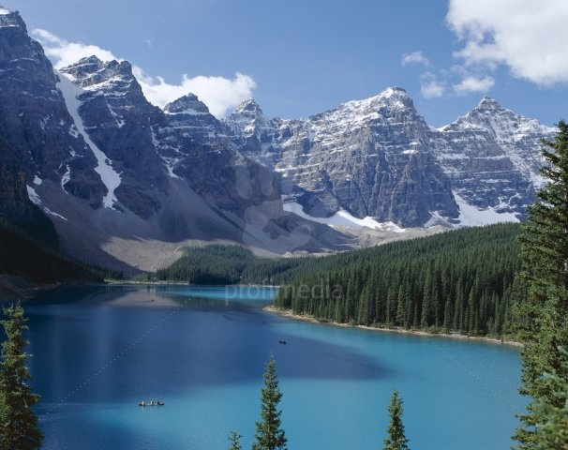
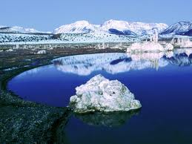
Pohoří v obraze
Andy (obr.4)
Skalnaté hory (obr.5)
Sierra Nevada (obr.6)
4
6
5

Slide 6
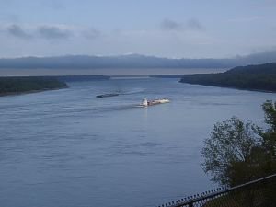
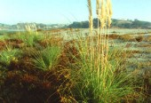
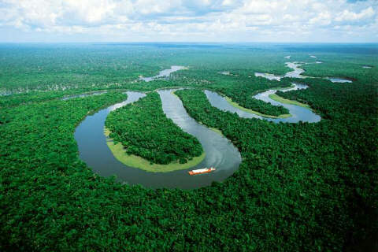
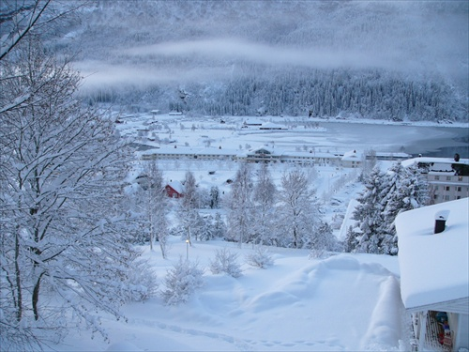
Nížiny:
Laplatská (obr.7)
Amazonská (obr.8)
Arktická (obr.9)
Pobřežní (obr.10)
7
10
7
8
9

Slide 7
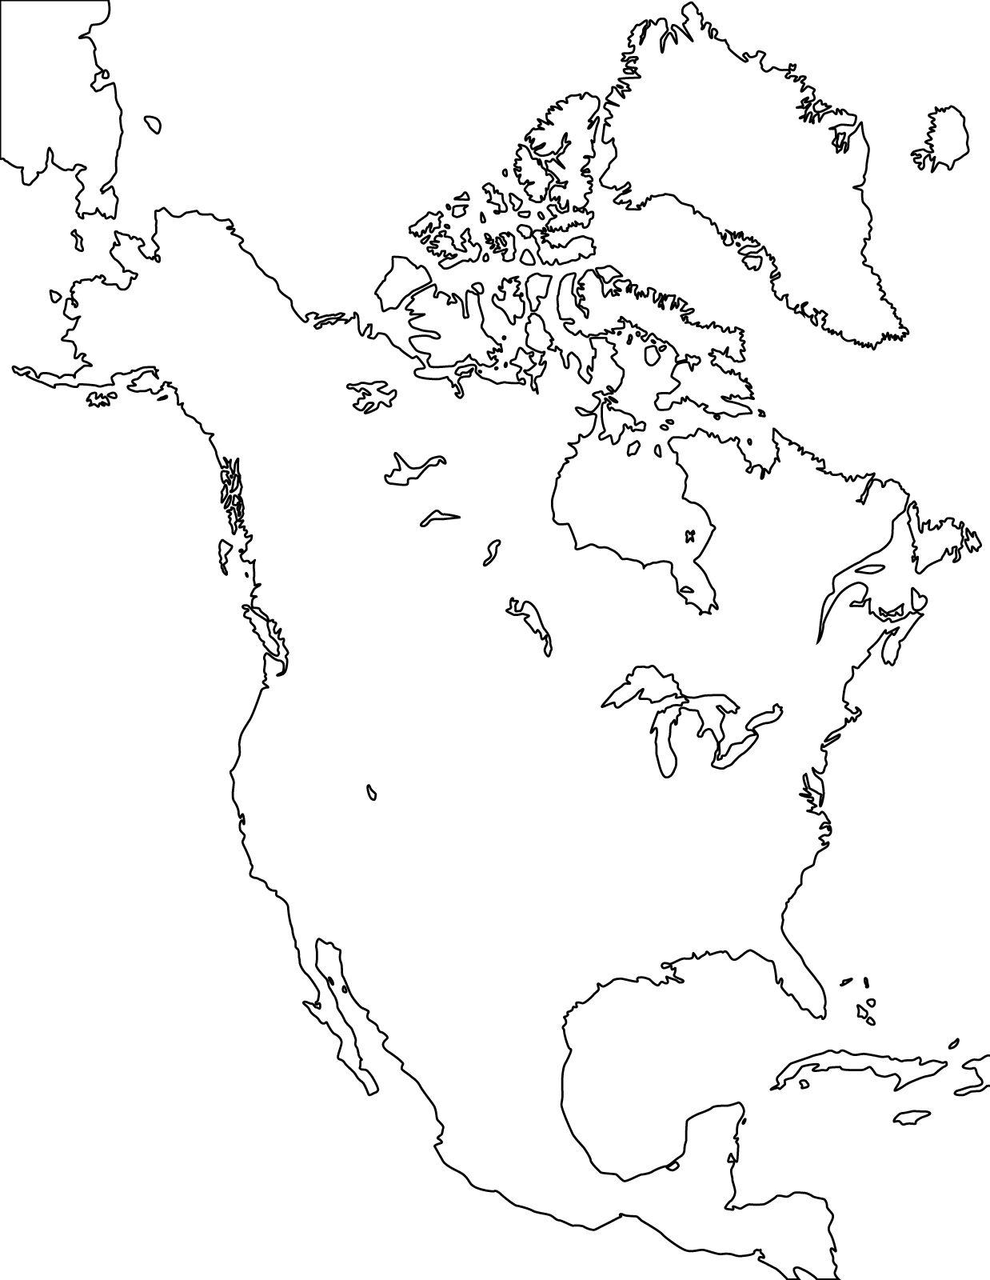
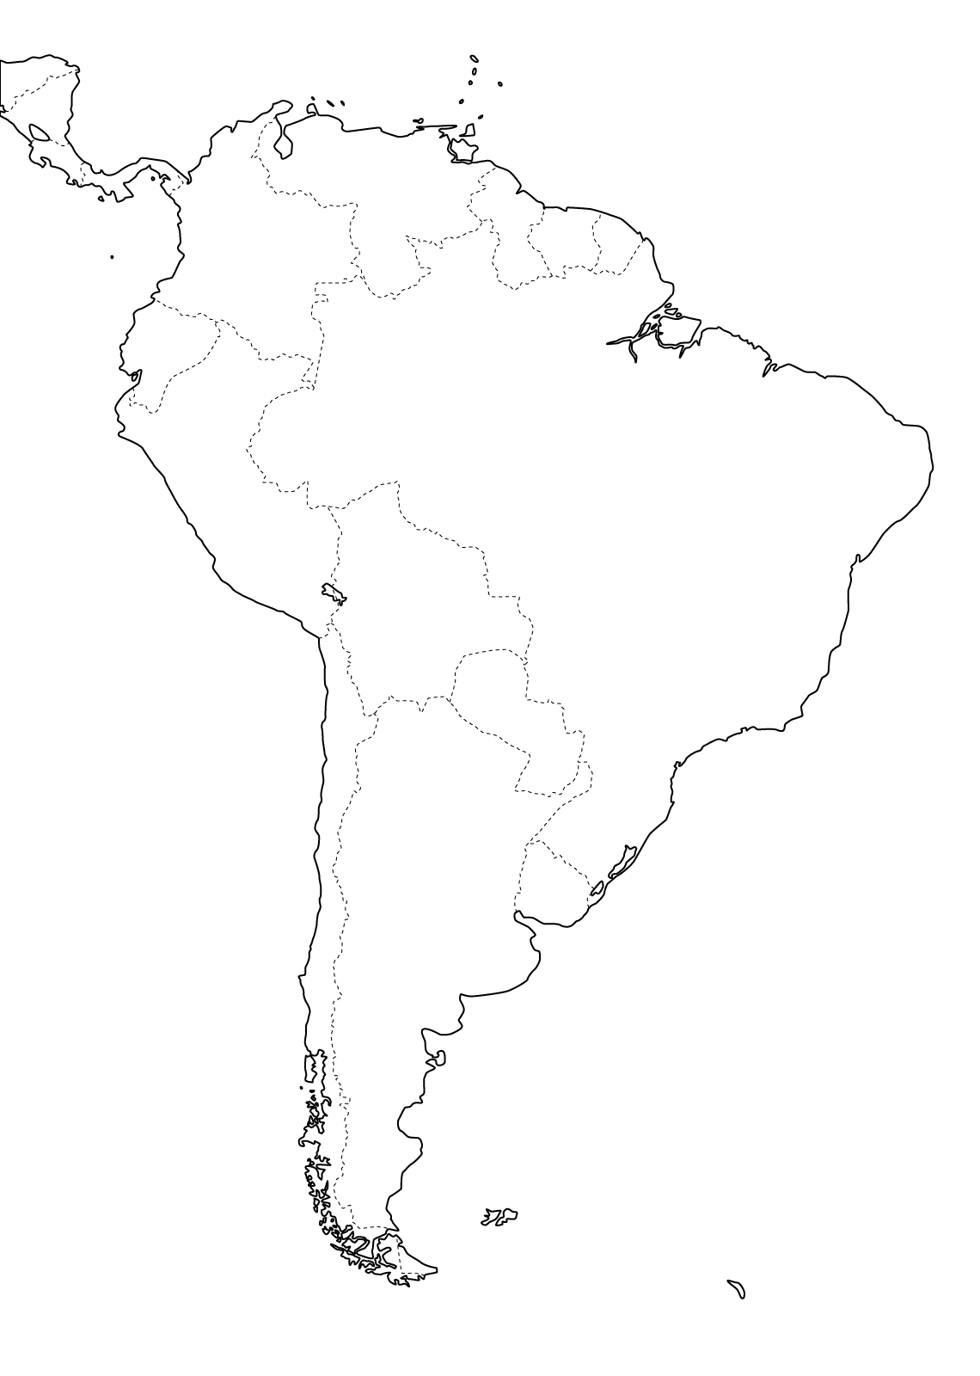
Vyznač v mapě pohoří:
obr. 11
obr.12

Slide 8
Vyznač v mapě nížiny:
obr. 11
obr.12

Slide 9
Zdroje,citace
[Obr. 1], [citace 2011-12-05],dostupné na www:http://www.stiefel-eurocart.cz/tovar/203.jpg
[Obr. 2], [citace 2011-12-05 ],dostupné na www:http://www.nacesty.cz/data/content/img/atlas/map/severni-amerika.jpg
[Obr. 3], [citace 2011-12-05],dostupné na www:https://moodle.kge.tul.cz/moodle20/pluginfile.php/5641/mod_resource/content/0/2008/ema_domoradova/GSE/GSE/South_America_satellite_mala.jpg
[Obr. 4], [citace 2011-12-05],dostupné na www:http://mw2.google.com/mw-panoramio/photos/small/9593481.jpg
[Obr. 5], [citace 2011-12-05],dostupné na wwwhttp://www.profimedia.sk/fotografie/kanada-provincia-alberta-skalnate-hory-narodny-park/profimedia-0006873929.jpg
[Obr. 6], [citace 2011-12-05],dostupné na www: http://www.citypictures.org/data/media/259/Mono_Lake_Sierra_Nevada.jpg
[Obr. 7, [citace 2011-12-05],dostupné na www:http://rgla.upol.cz/soubory/img/KGG_RGAM_Argentina_06.jpg
[Obr. 8, [citace 2011-12-05],dostupné na www:http://www.tercovci.cz/amazonie/amazonie_1.jpg
[Obr. 9], [citace 2011-12-05],dostupné na www:http://img.flog.pravda.sk/2008/12/05/rZc_147451_m.jpg
[Obr .10.], [citace 2011-12-05],dostupné na www:http://usa1.webzdarma.cz/obrazky/a.bmp
[Obr..11], [citace 2011-12-05],dostupné na www:http://www.mapysveta.eu/images/severni_amerika_slepa_mapa.gif
[Obr..12, [citace 2011-12-05],dostupné na www: http://www.slepamapa.cz/images/jizni_amerika_slepa_mapa_hranice.gif
[
vlastní zdroj informací

